Slide 1
Tema 4 eByggeSak – en nasjonal veileder for anskaffelse av byggesaksstøtte – KS sin verktøykasse for bruk i omstillingsarbeidet – Kravdokumentet – introduksjon til bruk av dette i en anskaffelse
Notes:
Det anbefales at man for dette temaet går inn på KS sin verktøykasse og tar opp de aktuelle dokumentene.
eByggeSak er en nasjonal standard/veileder som setter krav til kommunale fagsystem/sakstøtte for kommunal byggesaksbehandling. Kravene er utformet slik at de kan benyttes ved anskaffelse av slike løsninger i markedet. En bredt sammensatt arbeidsgruppe med deltagere fra DiBK, Kartverket, SSB, KS og 6 kommuner (Bergen, Trondheim, Sandnes, Oslo, Kongsberg og Ski) har bidratt i arbeidet.
Nasjonal produktspesifikasjon består av følgende dokumenter som du finner i verktøykassen:
•En veileder som gir konkrete råd mht de valgene og vurderingene som kommunene bør gjøre i forbindelse med anskaffelse av et fagsystem for digital byggesaksbehandling.
•Selve kravdokumentet – «Nasjonal produktspesifikasjon - eByggeSak versjon 2.0»
•Vedlegg A-M som nå er samlet i ett dokument
•Prosessmodeller i egnet format for nedlasting og bruk
•Kravtabeller – en for obligatoriske krav som leverandørene må tilfredsstille og en for opsjoner der kommunene kan velge om disse skal inngå i anskaffelsen

Slide 2
Byggesøknader inn til kommuner
Søker
Saksbehandler
Altinn plattform
Arbeidsflyt
Byggesøknadsløsninger
Byggesøknadsløsninger
Meldingsboks
Mellomlagring av «Skjema» under utfylling og arkiv
Formidling kommune
Byggesøknadsløsninger
Byggesøknadsløsninger
API
Innsendingstjeneste
Send inn «Skjema»
Integrasjons-tjenester og API
Distribusjon
FIKS
Valideringstjeneste
Sjekk om «Skjema» er korrekt
Status
eByggesak
API
Kvittering
API
Vedtak
Fellestjenester BYGG
Notes:
Se tidligere kommentarer

Slide 3
eByggesak – saksbehandlingssystem for kommunene
Kravspesifikasjon for saksbehandlingssystem
Utviklet av KS i samarbeid med kommunene, DiBK, Kartverket og SSB
Styrke kommunene som bestillere
Hyllevare og «skyløsninger»
«Like» system gir likere saksbehandling
Felles informasjonsmodell
Felles krav til hvilke informasjonselementer som skal forvaltes
Utgangspunkt for standardisering av metainformasjon når dokumenter arkiveres
Notes:
Det er i dag tre leverandører. Acos har også en egen løsning. Vi håper at det etter hvert vil komme flere løsninger i markedet – for eksempel ved at GIS-leverandørene også vil tilby denne type løsninger. I dag er de primært underleverandører til de 3 etablerte sak/arkivleverandørene

Slide 4
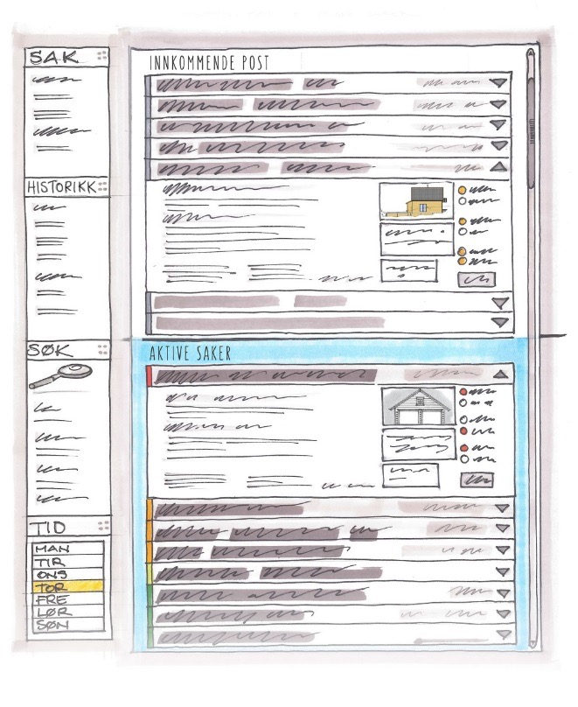
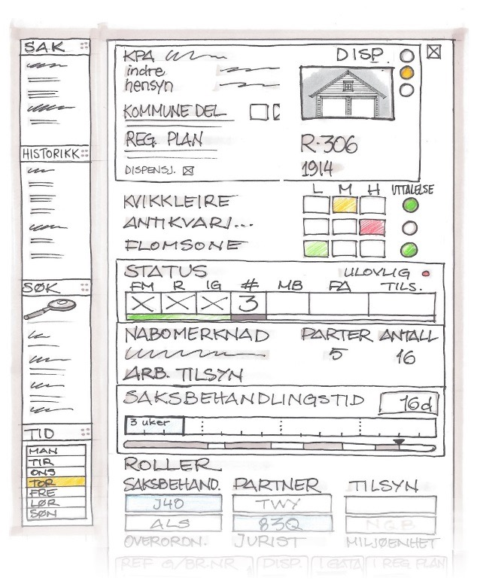
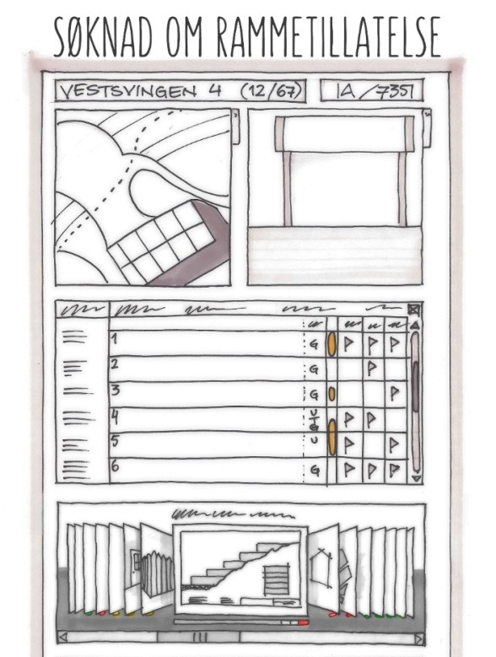
Arbeidsflaten – fokus på saksbehandleren og beslutningsstøtte
Arbeidsflaten til saksbehandler
Standardiserte saksbehandlings-prosesser og milepæler
Løsriving av saksbehandling fra arkiv
Innhenting og gjenbruk av informasjon
Rapportering og styrings- informasjon
Fokus på vesentlig informasjon
Løsrevet fra arkivstruktur
Milepæler og sjekklister
Beslutnings-støtte
Notes:
Etablering av en brukervennlig arbeidsflate er et av de viktigste målene ved anskaffelse av nytt fagsystem for digital byggesaksbehandling. Hensikten med krav til brukervennlig arbeidsflate er å vektlegge at fagsystemet er intuitivt og legger til rette for effektiv saksbehandling gjennom tilgjengeliggjøring av informasjon på en god måte.
Arbeidsflaten må dekke de ulike brukssituasjonene for de rollene som er beskrevet i dette dokumentet. Behovene knyttet til spesialiserte arbeidsoppgaver som skal kunne utføres i løsningen er i hovedsak beskrevet i egne kapitler (f.eks. alle kapitlene under krav til prosesstøtte). Dette kapitlet fokuserer i større grad på generelle brukstilfeller og generelle behov som arbeidsflaten til den nye løsningen må dekke for å være et godt og effektivt arbeidsredskap.
Det henvises til kravdokumentet.

Slide 5
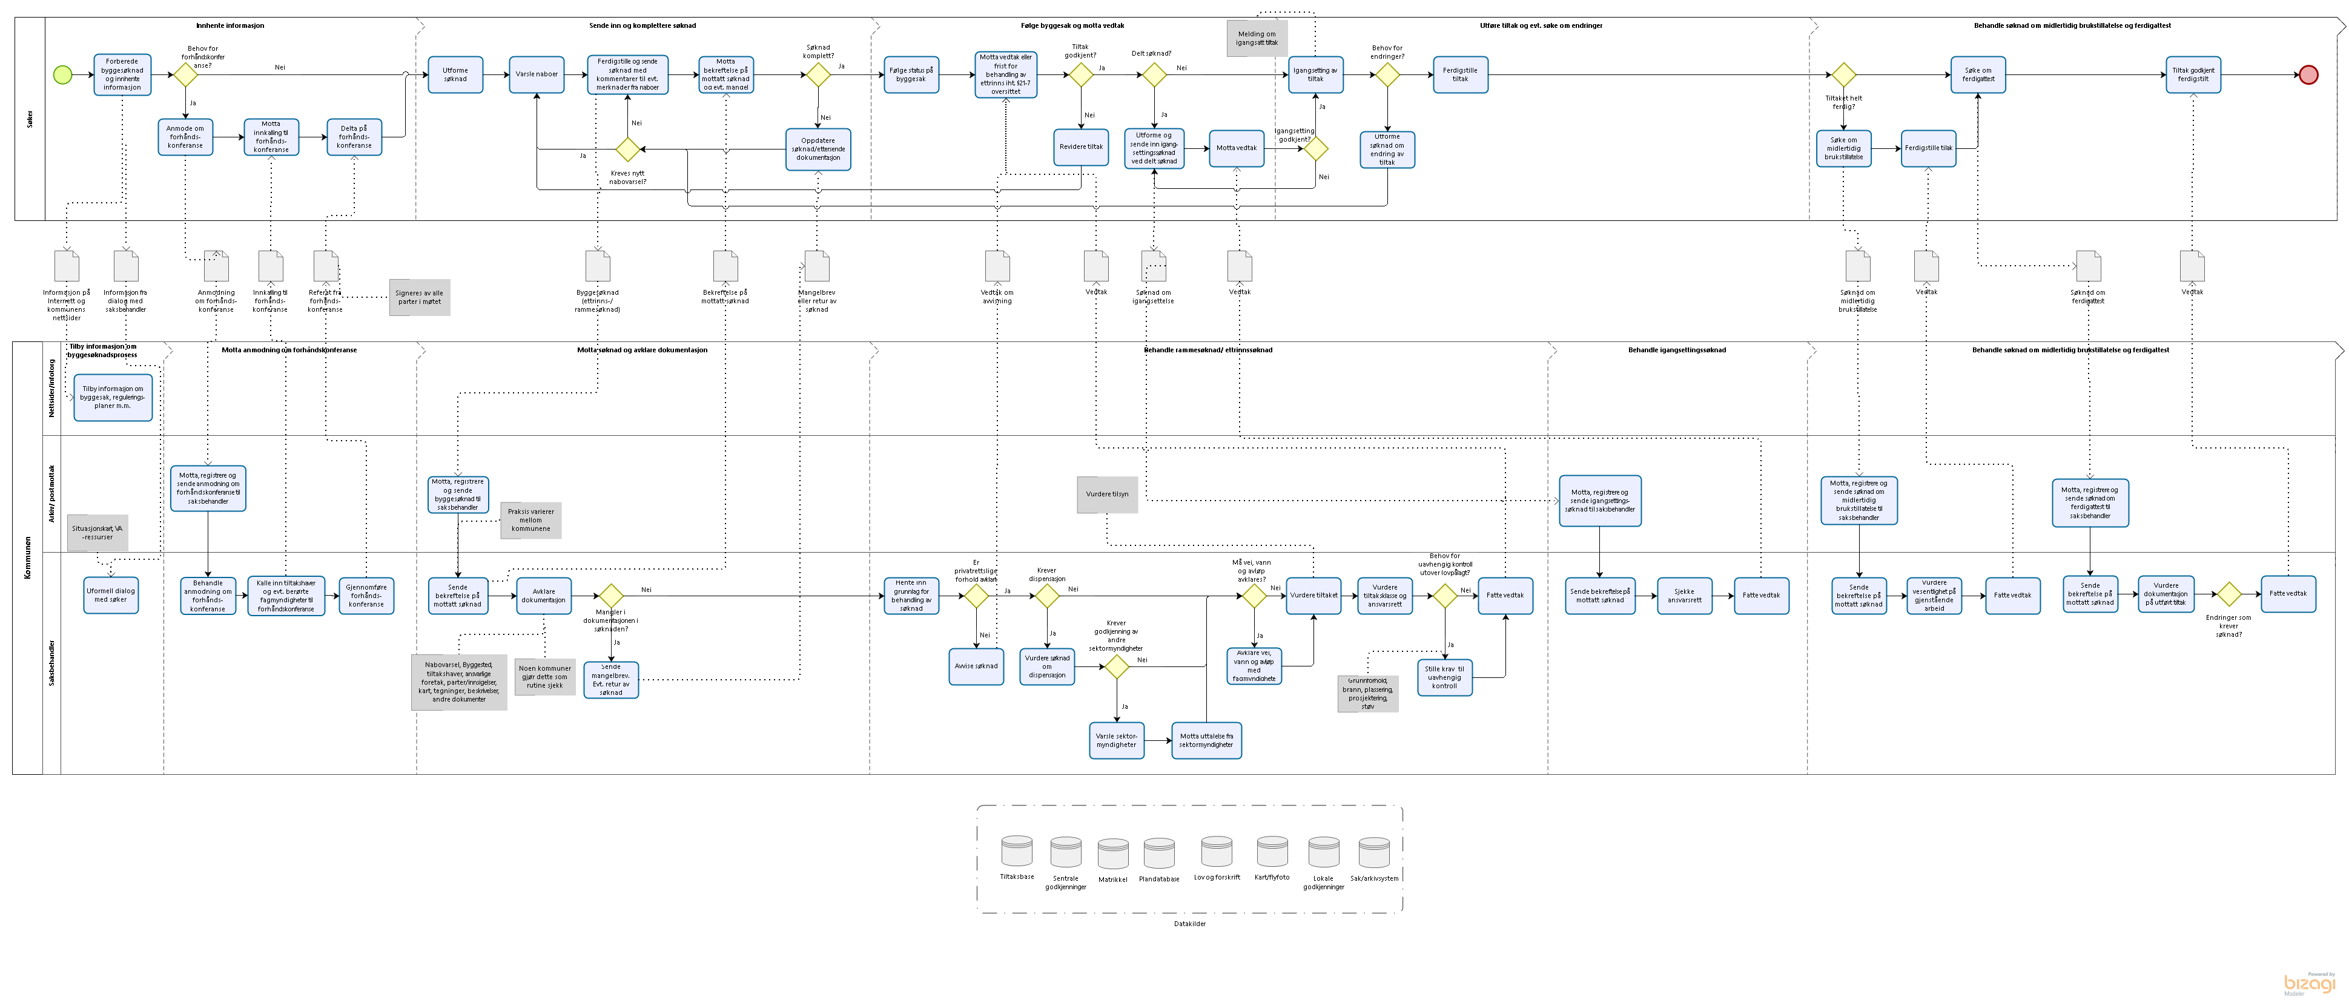
Ramme/etttrinn
Igangsetting
Midlertidig brukstillatelse og ferdigattest

Slide 6
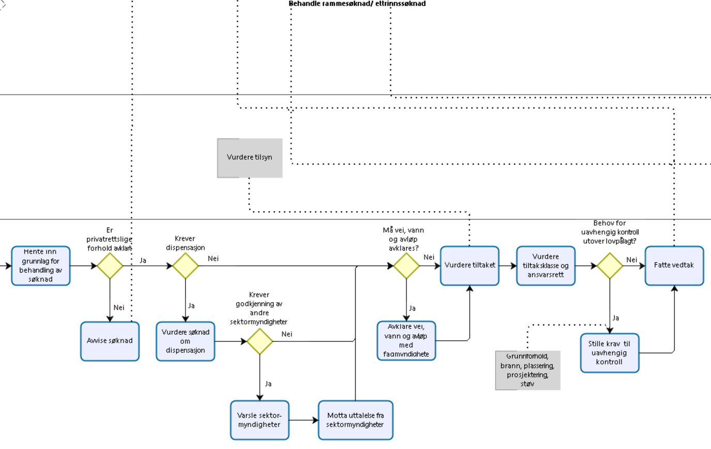

Slide 8
Standardisert dokumentasjon av saksbehandlingen
Standardiserte saksbehandlings-prosesser og milepæler
Løsriving av saksbehandling fra arkiv
Innhenting og gjenbruk av informasjon
Rapportering og styrings- informasjon
Arbeidsflaten til saksbehandler
SAK (nivå 1) | Prosesser (nivå 2) | Delprosesser (nivå 3)
Saksmappe | Anmodning om forhåndskonferanse Uten ansvarsrett (3 uker, 12 uker, disp) Ett trinn (3 uker, 12 uker, disp) Rammetillatelse (3 uker, 12 uker, disp) Igangsettingstillatelse Endring Midlertidig brukstillatelse Ferdigattest | Dokumentsjekk Saksbehandling Høring andre myndigheter Sidemannskontroll Lederkontroll og underskrift Fakturering Matrikkelføring
Notes:
Hensikten med standardiserte søknadsbehandlingsprosesser er å bidra til at byggesaksbehandlingen blir standardisert, forutsigbar og etterprøvbar fra saksbehandler til saksbehandler og fra kommune til kommune. De standardiserte saksbehandlingsprosessene skal også fungere som sentrale informasjonsbærere i byggesaken og bidra til å løsrive informasjonsstrukturen i byggesaken fra dokument- og journalpoststrukturen i dagens arkivsystemer og heller fokusere på hvilken informasjon som er grunnlag for og resultat av den enkelte søknadsbehandlingsprosessene. Samtidig vil strukturerte prosesser gi bedre rapportering- og styringsinformasjon. Styringsinformasjon er i dette tilfellet oversikt over oppgaver med tilhørende frister, som også vil gjøre det mulig å hente ut «status på sak» for søker.
Rammeverket tar utgangspunkt i at behandlingen av en byggesak består av et sett med standardiserte søknadsbehandlingsprosesser og prosesser for behandling av frittstående henvendelser. Hver søknadsbehandlingsprosess starter med en søknad, anmodning eller henvendelse fra søker og ender opp i en respons, vedtak eller referat. Andre relaterte prosesser som tilsyn og ulovlighetsoppfølging er også relevante prosesser i denne sammenheng. Disse prosessene er gruppert som ulike prosesskategorier.
For hver prosesskategorier er det et sett med standardiserte milepælplaner som saksbehandlingsprosessen skal følge. Tilknyttet milepælene er det et sett med sjekklister og oppgavelister som vil støtte saksbehandler i å gjøre opp status i en sak og vite hva som er neste trinn som skal utføres i en sak.

Slide 9
Milepæler
Mottatt søknad |  | Komplett søknad |  | Varsel? | Vedtak | Klagefrist
 | Mangel brev |  | Uttalelse andre* myndigh |  |  |  | Sak avsluttet | Matrikkel
Eksterne
Interne
Obligatoriske; lovpålagte eller rapporteringskrav
Frivillige; kommunespesifikke
* Uttalelse fra andre myndigheter kan feks være:
Fra Vei og vann
Politisk behandling
Mindre reguleringsendringer
Generelt oppsett
Milepæler
Søknad mottatt
Søknad komplett
(evt høringsfrist)
Vedtak
Klagefrist
Sak avsluttet
Innledende arbeider
Vurdering og
komplettering av søknad
Saksbehandling
(evt saksbehandling
etter høring)
Utsendelse av vedtak
Klagebehandling
Faser

Slide 10
Søknad mottatt
Søknad komplett
(evt høringsfrist)
Vedtak
Klagefrist
Sak avsluttet
Vurdering og
komplettering av søknad
Saksbehandling
(evt saksbehandling
etter høring)
Utsendelse
av vedtak
Klagebehandling
Sjekklister
Eksempel på status på sjekkpkt. Ikke uttømmende liste.
Dette sjekkpkt er ferdig behandlet
Når vedtaket for den enkelte aktiviteten er tatt vises dette visuelt
Dette sjekkpunktet er under behandling og internfristen har gått ut
Dette sjekkpunktet er under arbeid
Fristen nærmer seg
Dette sjekkpunktet er ikke påbegynt enda
Dette sjekkpunktet er under arbeid
Dette sjekkpunktet er komplett
Fristen har gått ut
Dette sjekkpunktet er sendt ut til høring, Venter på svar. Internfristen har gått ut.
Dette sjekkpunktet er ikke komplett og mangelbrev er utsendt. Venter på svar på mangelbrev
Dette sjekkpunktet er ikke aktuelt for denne søknaden
Dette sjekkpunktet er sendt ut til høring, Venter på svar. Internfristen har ikke gått ut.
Dette sjekkpunktet er sendt ut til høring og svar er kommet,
Notes:
Arbeidsoppgaver/aktiviteter som støtter saksbehandlerens arbeid
Basert på par 5-4 i byggesaksforskriften
Er punkter som saksbehandleren er lovpålagt å kontrollere i saksbehandlingen

Slide 11
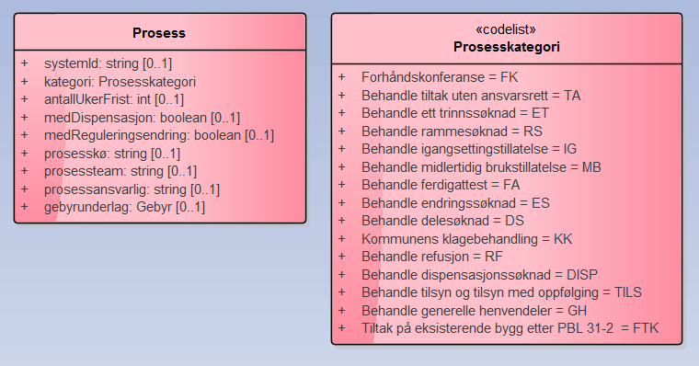
Kategorisering av prosessen
Notes:
Hva skal behandles og hvilke frister gjelder for saken, viktig for rapportering blant annet kostra
Søknad om oppretting av matrikkelenhet (fradeling av tomt) er søknadspliktig etter plan- og bygningsloven og vil være en del av eByggesøknad. Som et vedlegg til denne søknaden skal det foreligge Rekvisisjon av oppmålingsforretning.
Oppmålingsforretning gjøres etter Matrikkelloven og rekvisisjonen utarbeides derfor av Kartverket. Det veldig mange kommuner ønsker seg, er en blankett eller søknadssystem som kombinerer Søknad om oppretting av matrikkelenhet og Rekvisisjon av oppmålingsforretning.
Dette er et langsiktig målbilde. Dialog med Kartverket jobbet for å få fram en enighet om hva en slik fellessøknad skal inneholde, men dette har vist seg å ikke være så lett å få til. Rekvisisjon av oppmålingsforretning skal blant annet inneholde en liste over underskifter fra alle parter med eierrettigheter, og det kan bli ganske mange. Dette arbeidet må først og fremst DiBK og Kartverket få på plass.

Slide 12
Frikobling saksstøtte/arkiv
Standardiserte saksbehandlings-prosesser og milepæler
Løsriving av saksbehandling fra arkiv
Innhenting og gjenbruk av informasjon
Rapportering og styrings- informasjon
Arbeidsflaten til saksbehandler
Fra sak-/arkiv- løsning i dag
Til fagsystem for byggesaksbehandling
Dokumentorientert
Journalposter
Lav prosesstøtte
Strukturert informasjon
Orientert rundt søknad
Beslutningsstøtte
Notes:
Ved å sette krav til at saksverktøyet/fagsystemet (eByggeSak) og arkivet skal kommunisere gjennom et standardisert grensesnitt (ihht GI-standarden), kan kommunene om ønskelig anskaffe fagsystem (eByggeSak) sak/arkivløsning uavhengig av hverandre – og ikke som i dag der dette skjer gjennom en felles anskaffelse. Dette er et viktig prinsipp som sikrer byggesaksmiljøet i kommunene tilgang til konkurrerende fagsystem og muligheter for å anskaffe dette uavhengig hvilket sak/arkivsystem kommunen allerede har.

Slide 13
Geointegrasjon gjør det mulig å skifte ut delløsninger uten at det går ut over samhandling…
Søknadsløsninger
Søknadsløsninger
Skanning og registrering
Møter og utvalg
Ny byggesak
Fellestjenester bygg
Planforslag
Innregistrering
FIKS Agent/SvarInn
Møte og utvalg
eByggesak
ePlansak
GI Arkiv Innsyn Oppdatering
NOARK 5 Arkivkjerne

Slide 14
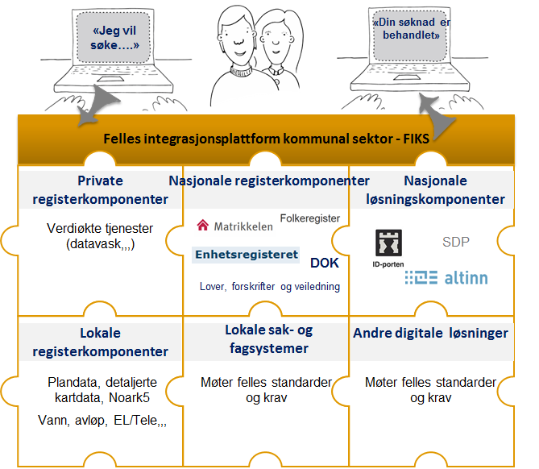
Standardisert tilgang til og gjenbruk av informasjon
Standardiserte saksbehandlings-prosesser og milepæler
Løsriving av saksbehandling fra arkiv
Innhenting og gjenbruk av informasjon
Rapportering og styrings- informasjon
Arbeidsflaten til saksbehandler
Notes:
En enklere tilgang til relevante kart, planer, eiendomsdata og andre geodata som integrerte tjenester i plan- og byggesaksprosessen er en stor utfordring for å sikre bedre tjenester for søker (nærngslivet og innbyggere), men også for å effektivisere hele plan- og byggesaksprosessen. Et eget nasjonalt prosjekt – GeoLett - arbeider med dette, men dette inngår også som et sentralt krav i eByggeSak.
Må få en bedre struktur
NE og bankene greide dette for mange år siden
Her er det mange leverandører som har et stykke å gå…

Slide 15
Eksempler på relevante data som tjenester i en plan- og byggesaksprosess...
Kartlag som aktivt brukes i byggesaksbehandlingen:
Arkivdata (historiske plan- og byggesaksarkiv)
Standardkart med koter, nabogrenser etc.
Reguleringsplaner (kart og bestemmelser)
KPA (Kommuneplanens arealdel)
Kommunedelplan
Aktsomhet kulturminner
Grunnforhold
Støysoner
Vegtyper
Konsesjonsområde fjernvarme
Vann- og avløp
Aktsomhetskart flomfare og havstigning
Flyfoto
Høydemodell/3D løsning
3D løsning- sol/skygge
Aktomhetskart forurenset grunn
Biomangfold og naturverdier
Arealressurskart, ligger under Standardkart
Data som ikke ligger i kartsystemet, men som brukes mye:
Sårbarhetsområder mht brann
Støy fra jernbane
Oversikt over EL-traseer (NVE sitt kart som brukes i forbindelse med sikringssoner og avstand til bebyggelse)
Sti og løypekart, ligger normalt ikke i kartsystemet, men kan være en del av markaplan/friluftsplan
Notes:
Denne oversikten viser relevante datasett som vi ønsker tilgjengelige som tjenester i en plan- og byggesaksprosess

Slide 16
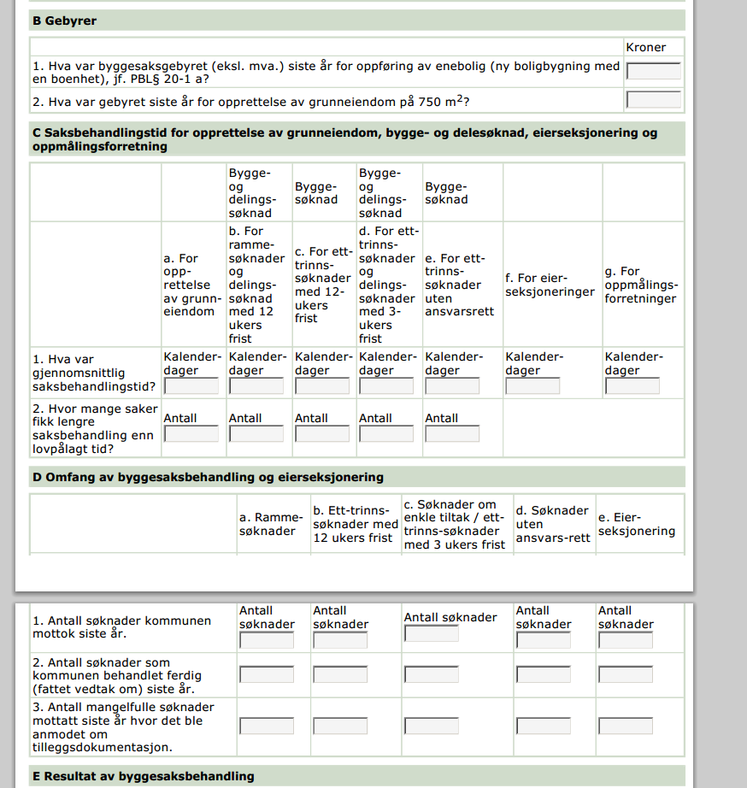
Rapportering og styringsinformasjon
Standardiserte saksbehandlings-prosesser og milepæler
Løsriving av saksbehandling fra arkiv
Innhenting og gjenbruk av informasjon
Arbeidsflaten til saksbehandler
Rapportering og styrings-informasjon
Rapportering til KOSTRA – skjema 20
Notes:
I dag må kommunene selv beregne ulike indikatorer og rapportere disse til SSB. Nå arbeides det med nasjonale fellesløsninger som kan «høste» relevante data fra saksbehandlingen og slik at SSB nasjonalt kan beregne ulike indikatorer basert på de innhentede «rådataene» fra saksbehandlingen. eByggeSak setter krav til hvordan leverandøren av eByggeSak skal implementere dette slik at det er tilrettelagt for rapportering når SSB ferdigstiller sitt grensesnitt. SSB arbeider med nye løsninger i prosjektet eKOSTRA.

Slide 17
eKOSTRA «Høsting» av data fra fremtidens plan- og byggesaksprosess
Samarbeidsprosjekt mellom KS og SSB

Slide 18
eByggesak 2.0
Tilsyn
Ulovlighetsoppfølging
Delesaksbehandling
Anvendelse av DIBKs sjekklister
Veiledning og systemstøtte for innsending, arkivering og samhandling
Veiledning og systemstøtte for tilgang til kart, grunndata og DOK-analyse er avklart
Tilpasning av eByggesak 2.0 som en nasjonal veileder
Notes:
Her ser vi en oversikt over de forbedringene som ble tilgjengelige i siste versjon av eByggeSak (versjon 2.0) og som ble tilgjengelig juni 2017.

